Slide 1

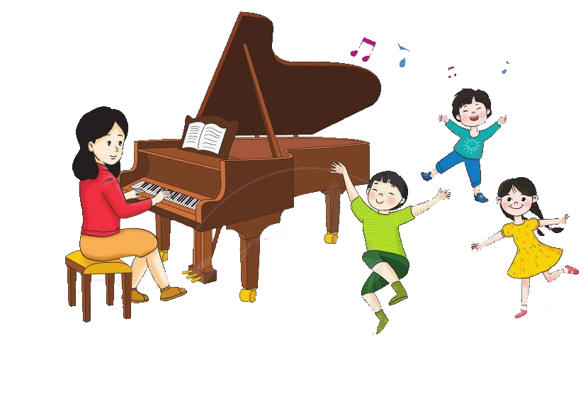


Chào mừng quý thầy cô và các bạn học sinh đến với
ÂM NHẠC LỚP 4

Slide 2
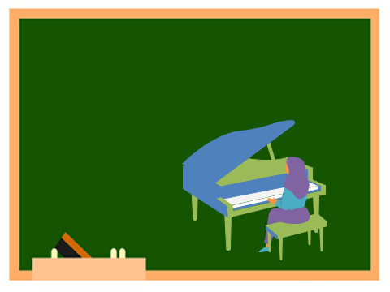
TIẾT 1
ÔN TẬP 3 BÀI HÁT VÀ KÝ HIỆU GHI NHẠC ĐÃ HỌC Ở LỚP 3

Slide 3
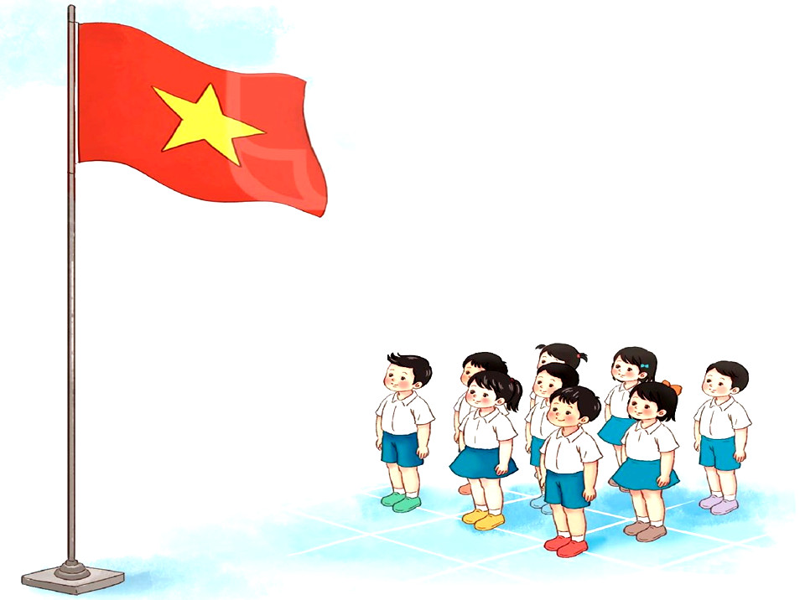
1.ÔN TẬP 3 BÀI HÁT
BÀI 1.
ÔN LẠI BÀI QUỐC CA VIỆT NAM
Giới thiệu lại: Quốc ca trước có tên gọi "Tiến quân ca" là một bài hát do nhạc sĩ Văn Cao (1923–1995) sáng tác vào năm 1944 và được sử dụng làm quốc ca của nước Cộng hòa xã hội chủ nghĩa Việt Nam kể từ năm 1976.
Văn Cao
sinh ngày 15 tháng 11 năm 1923 – mất ngày 10 tháng 7 năm 1995

Slide 4
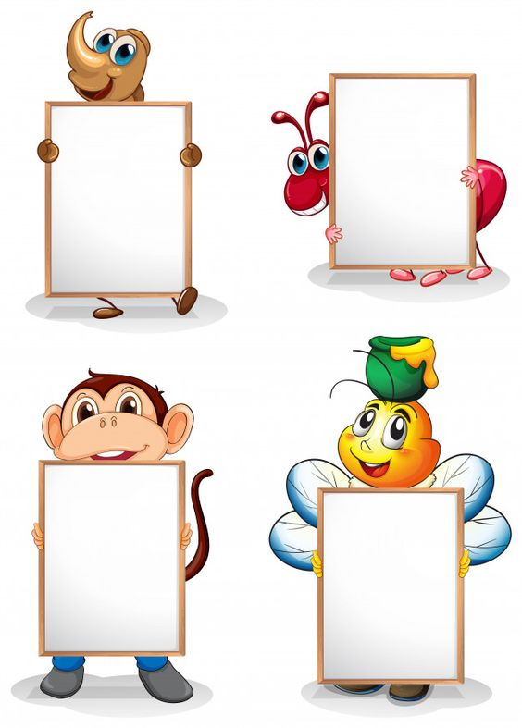
BÀI 3.ÔN LẠI BÀI HÁT CÙNG MÚA HÁT DƯỚI TRĂNG QUA TRÒ CHƠI
Bức tranh 2
Bức tranh 1
TRÒ CHƠI BỨC TRANH BÍ ÂN: Hãy trả lời các câu hỏi sau (KTBC)
Bức tranh 3
Bức tranh 4

Slide 5



CÂU 1: Em hãy cho biết câu hát sau là câu mấy trong bài hát nào?

Slide 6
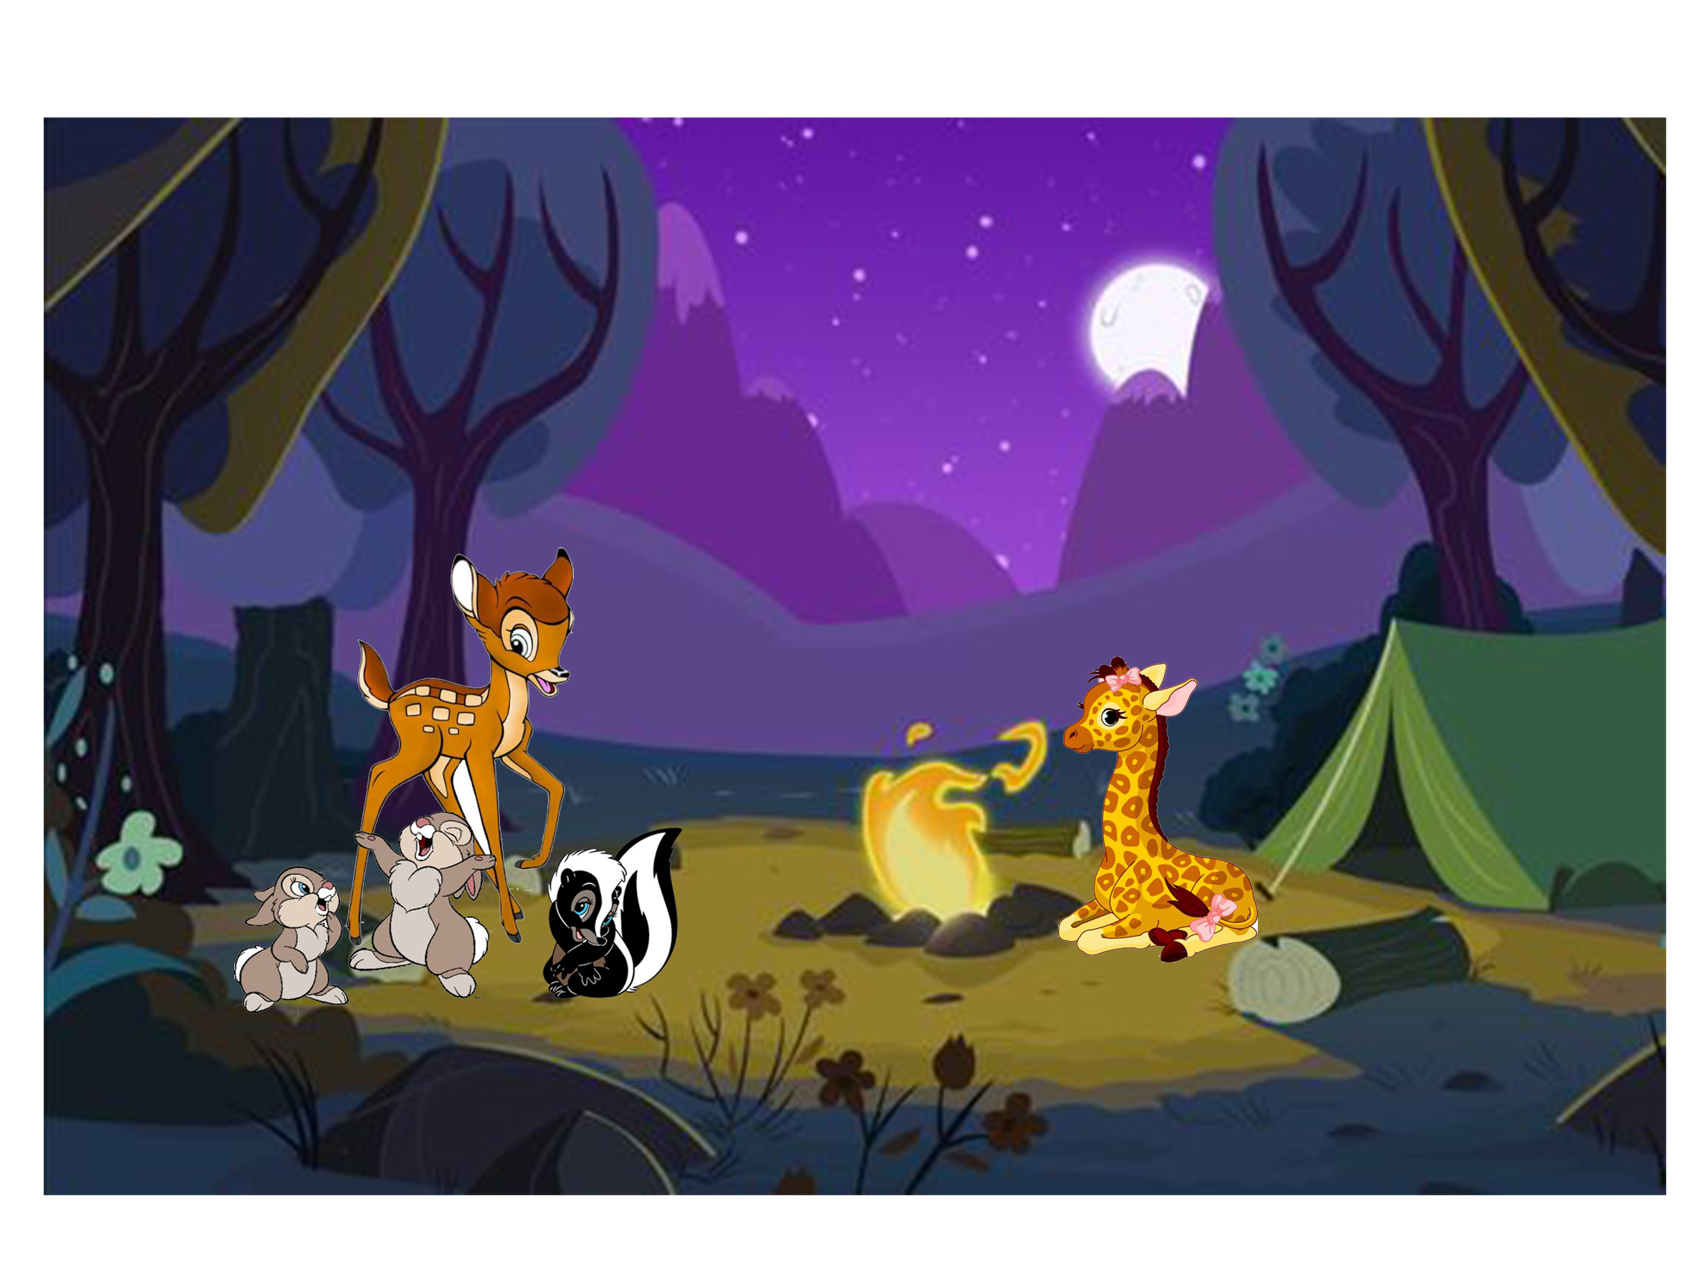

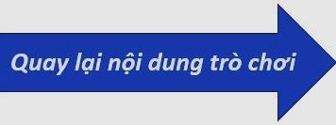
Câu 1 bài hát Cùng múa hát dưới trăng, em hãy hát lại câu 1

Slide 7
CÂU 2: Em hãy cho biết trong bài Cùng múa hát dưới trăng có những con vật nào

Slide 8

Con Hươu, con Nai, con Sóc, Con thỏ

Slide 9
CÂU 3: Em hãy cho biết đây là câu hát mấy? Trong bài Cùng múa hát dưới trăng

Slide 10
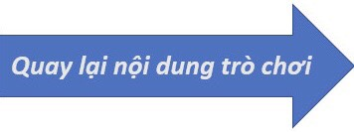
Câu : Em hãy hát lại câu 3

Slide 11
CÂU 4: Trong bài Cùng múa hát dưới trăng Thỏ mẹ và Thỏ con đang làm gì? Và tác giả của bài hát là ai?

Slide 12


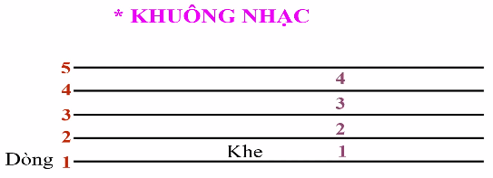
2.KÝ HIỆU GHI NHẠC ĐÃ HỌC Ở LỚP 3
HĐ GIỚI THIỆU KHUÔNG NHẠC-KHÓA SON
-TÊN NỐT NHẠC
video giới thiệu về khuông nhạc.

Slide 13

GIÁO DỤC-CỦNG CỐ-DẶN DÒ

Slide 14
Chúc quý thầy cô mạnh khỏe các bạn học sinh chăm ngoan học giỏi
ÂM NHẠC LỚP 4

